Slide 1
Голосовые технологии
Рабочая группа

Slide 2
Проблема и цель
Сотрудники транспортной сети не всегда сообщают вовремя о возникших проблемах/инцидентах
Задержки начала решения инцидентов приводят к убыткам
Цель проекта за счет внедрения ИИ уменьшить время выявления инцидентов.

Slide 3
Решение
Используем звук переговоров сотрудников
Переводим речь в текст
Проводим анализ текста и звука для сигнализации о возможно инциденте

Slide 4
Метрики
Бизнес метрика: самая суть
ML метрика: ….

Slide 5
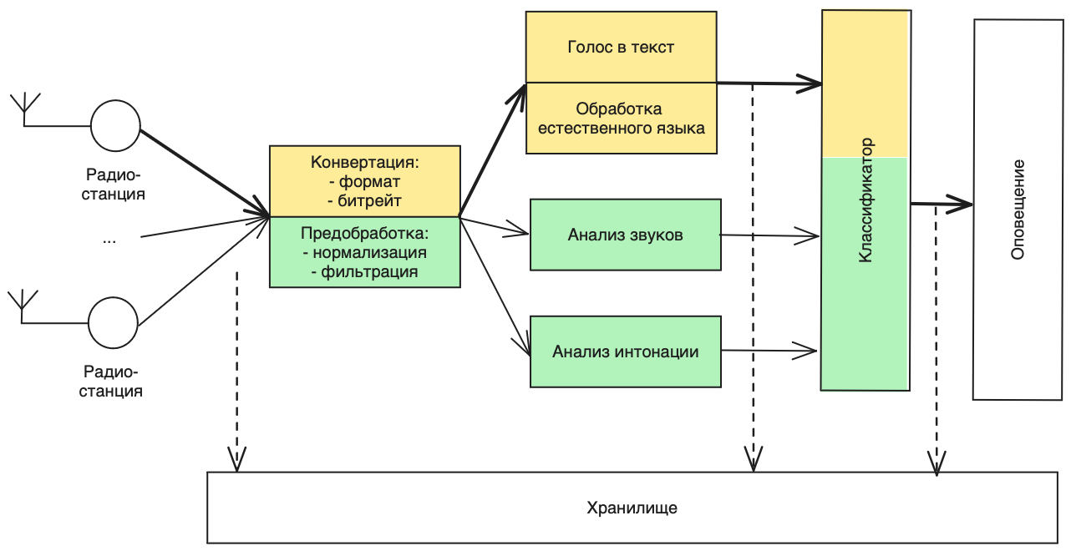

Slide 6


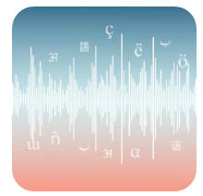
речь в голос
Yandex SpeechKit (online)
Whisper (offline)
Vosk (offline)

Slide 7
ЯЗЫКовые модели
Страницы не надо
Yandex SpeechKit (online)
Whisper (offline)
Vosk (offline)

Slide 8
Нужто рассказать как подготовливались данные в пет-проекте (у нас же нет настоящих пока)
И что данные разделены на обучение и тест (или как там было решено, не помню)

Slide 9
Результаты метрики
Показал бы тут метрику BLEU для речи и Точность для NLP на двух столбчатых диаграммах
Названия сократить (пример, Yandex, whisper L, Whisper XS, Vosk L) Отсортировать по убыванию Добавить горизонтальную сетку и/или изменить масштаб на [0.4 : 0.8] Для NLP нечто подобное

Slide 10
Результаты NLP части:
Перенесено на предыдущий слайд
Учитывая, что в пробной выборке нет дисбаланса классов, то для простоты использвоали метрику Accuracy
Простые методы на основе мешка слов имеют точность 0.77
Дообученный BERT - 0.83. Для раскрытия возможностей модели нужно больше данных (для проверки концепции использовалось 600 строк)
Значимо увеличить качество можно за счет хорошо подготовленных данных для обучения, используемых в реальной задаче.

Slide 11
Мы не стоим на месте
Моделирование шумов и разного качества, громкости. Доработка моделей.
Интонационный анализ
Анализ посторонних звуков
Сохранение данных для расширенной аналитики
Переобучение на ошибках
Идентификация по голосу

Slide 12
Спасибо за внимание не надо
QR-код на проект в GIT
Контакты (ты, Евгений?, я)
КНИИТМУ с лого, кстати, надо на каждой странице.
Тут и на титульнике выделить
Было бы супер использовать корпоративные цвета КНИИТМУ во всех наших презнтациях и делать их в едином стиле
Рабочая группа

